Slide 1
Первые в СССР –
Берёзовский завод строительных конструкций

Slide 2
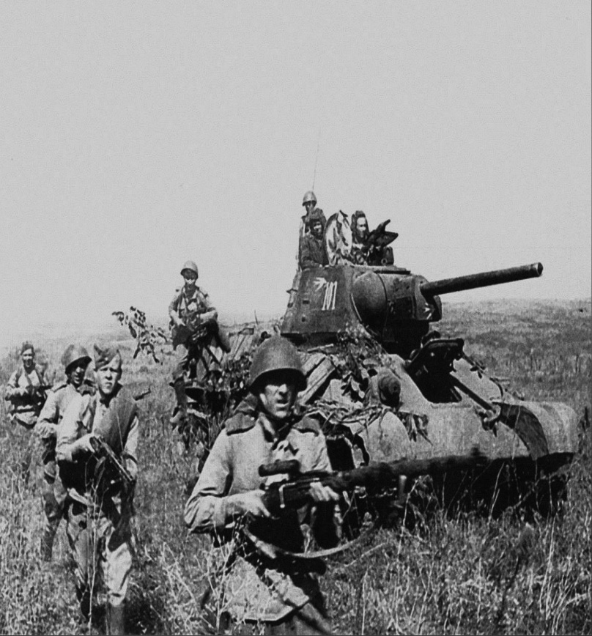
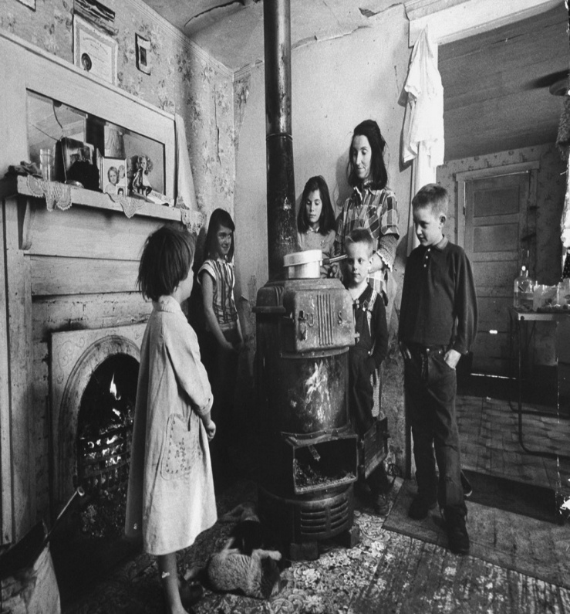
Шел 1944 год, советские войска гнали фашистских захватчиков с родной земли, освобождая Украину, Крым, Белоруссию. Для армии требовалось все больше самолетов, танков, снарядов, военного снаряжения. Всем этим советских воинов обеспечивал глубокий уральский тыл, где на заводах и фабриках трудились оставленные по брони рабочие, вставшие к станкам взамен ушедших на фронт мужчин женщины и подростки, живя при этом в вагончиках, палатках, бараках.
Наступление Советских войск.
Зима 1944 г.
Филиал ГКУСО «ГАДЛССО» Северного управленческого округа (г. Карпинск) СИФ, Д.211, Л.19 .
Филиал ГКУСО «ГАДЛССО» Северного управленческого округа (г. Карпинск) СИФ, Д.211, Л.95 .

Slide 3
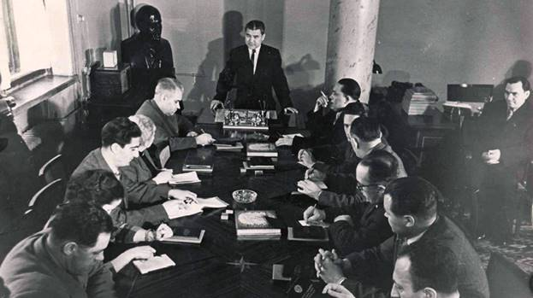
«Жилищный вопрос» стоял очень остро еще перед войной. Надо оценить смелость, мужество и даже отчаянность Алексея Тимофеевича Смирнова, который на проводившемся в конце 1943 года заседании треста «Уралэнергострой», предложил в качестве материала железобетон. Только из него, по мнению Смирнова, можно было строить быстро, долговечно и экономично.
Заседание треста «Уралэнергострой».
Филиал ГКУСО «ГАДЛССО» Северного управленческого округа (г. Карпинск) СИФ, Д.227, Л.9.

Slide 4
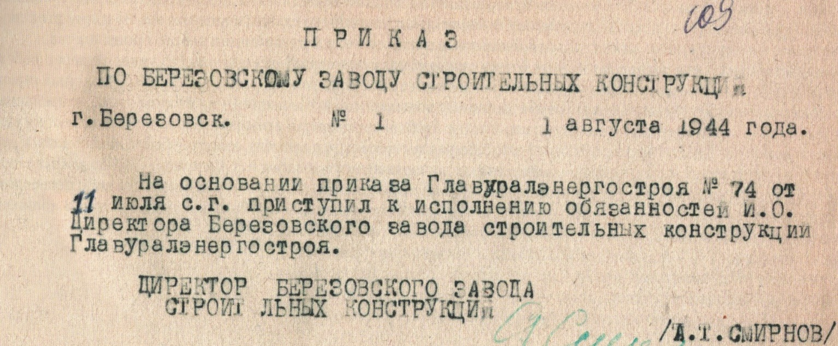
Идею молодого инженера поддержали. 22 июня 1944 года вышло распоряжение Народного комиссара электростанций СССР об образовании Березовского завода строительных конструкций. А 01 августа 1944 года вступил в силу приказ, в котором предписывалось «организовать завод по изготовлению строительных конструкций и деталей… И.о. директора завода Смирнову Алексею Тимофеевичу принять немедленно по акту здания и сооружения передаваемого завода в Березовском…»
Приказ от 01.08.1944 № 1 «О назначении Смирнова А.Т. исполняющим обязанности директора Березовского завода строительных конструкций».
Филиал ГКУСО «ГАДЛССО» Северного управленческого округа (г. Карпинск) СИФ, Д.227, Л.9.

Slide 5
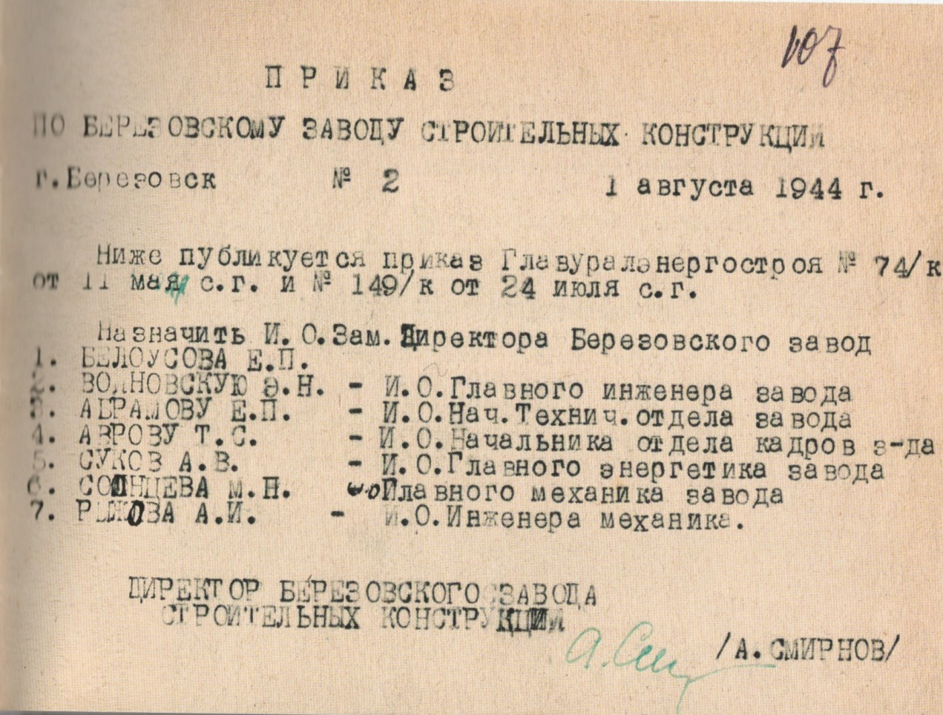
В помощь Смирнову А.Т. определили инженеров из отдела подготовки производства треста: Евгения Павловича Белоусова, назначенного заместителем директора, и Эмилию Наполеоновну Войновскую, назначенную главным инженером.
Приказ от 01.08.1944 № 2 «О назначении руководителей АУП
Березовского завода строительных конструкций».
Филиал ГКУСО «ГАДЛССО» Северного управленческого округа (г. Карпинск) СИФ, Д.227, Л.13.

Slide 6
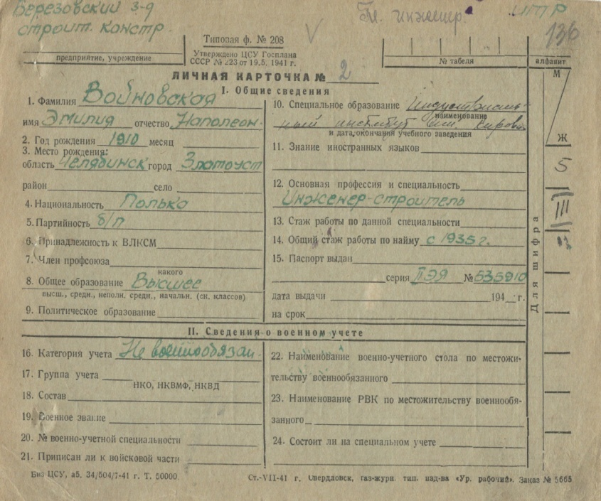
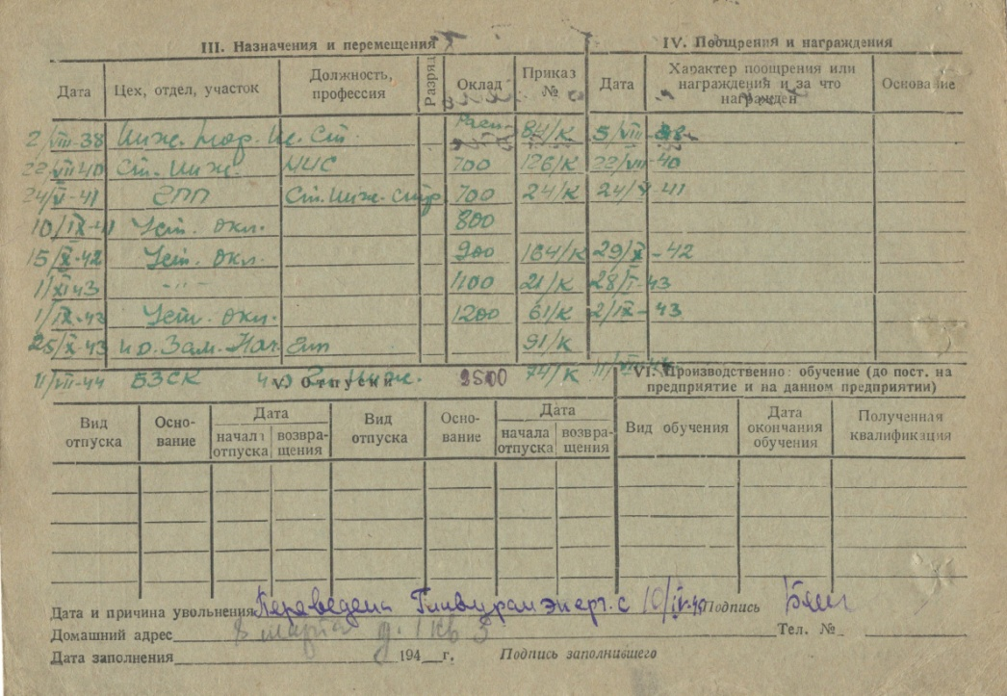
Личная карточка Войновской Эмилии Наполеоновны,
назначенной исполняющей обязанности Главного инженера
Березовского завода строительных конструкций.
Филиал ГКУСО «ГАДЛССО» Северного управленческого округа (г. Карпинск) Ф.116, Оп.2-л, Д.1, Л.136.

Slide 7
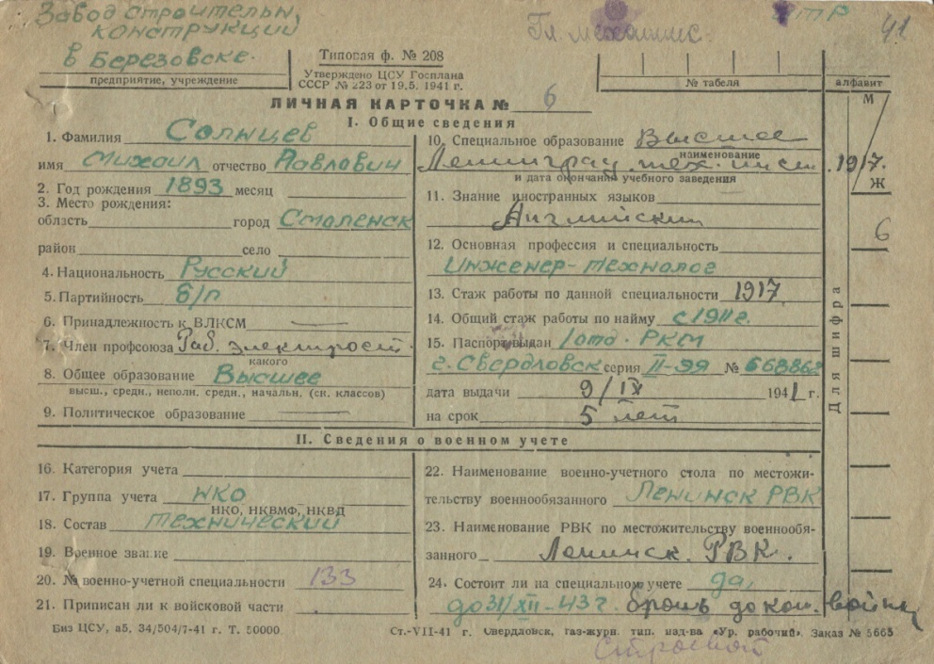
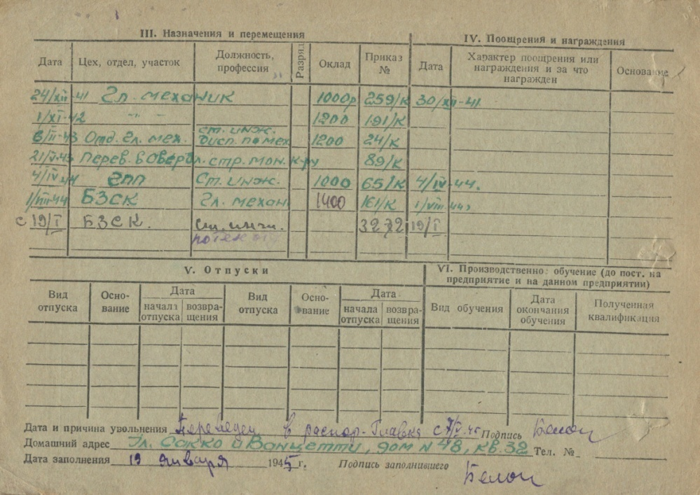
Личная карточка Солнцева Михаила Павловича,
назначенного исполняющим обязанности Главного механика
Березовского завода строительных конструкций.
Филиал ГКУСО «ГАДЛССО» Северного управленческого округа (г. Карпинск) Ф.116, Оп.2-л, Д.2, Л.41.

Slide 8
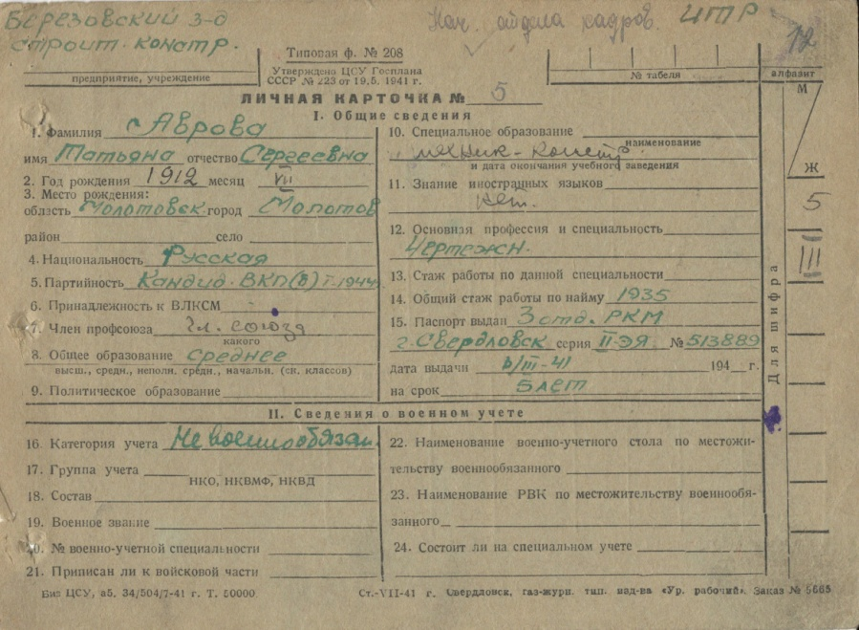
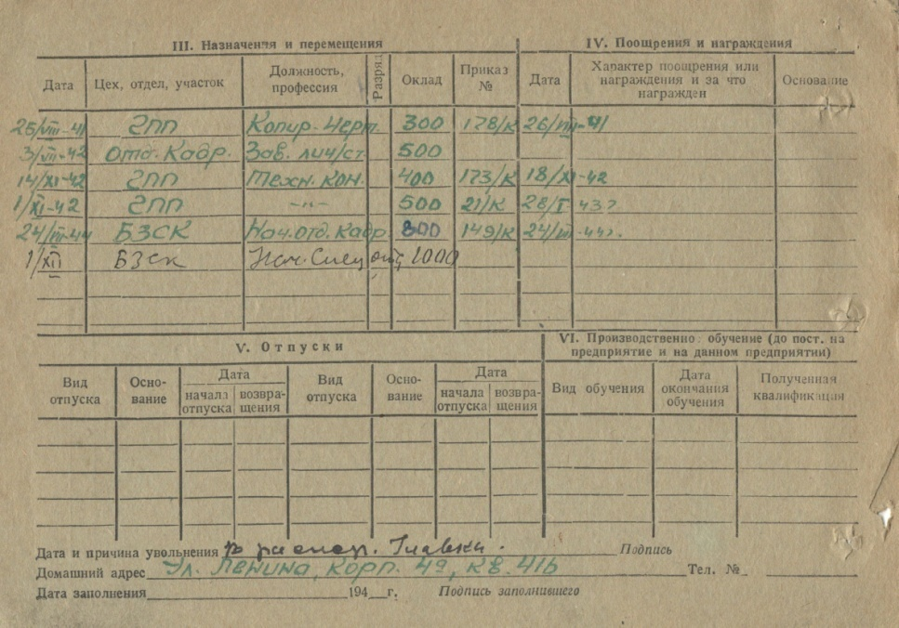
Личная карточка Авровой Татьяны Сергеевны,
назначенной исполняющей обязанности начальника отдела кадров
Березовского завода строительных конструкций.
Филиал ГКУСО «ГАДЛССО» Северного управленческого округа (г. Карпинск) Ф.116, Оп.2-л, Д.2, Л.12.

Slide 9
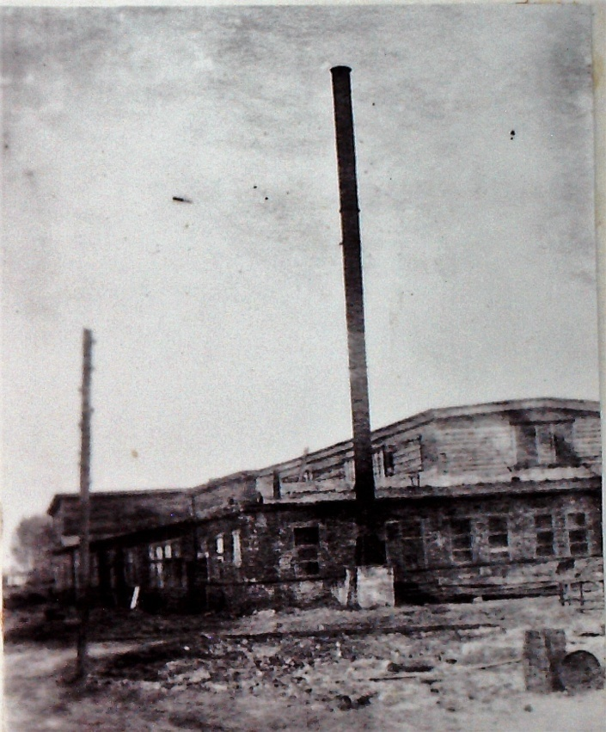
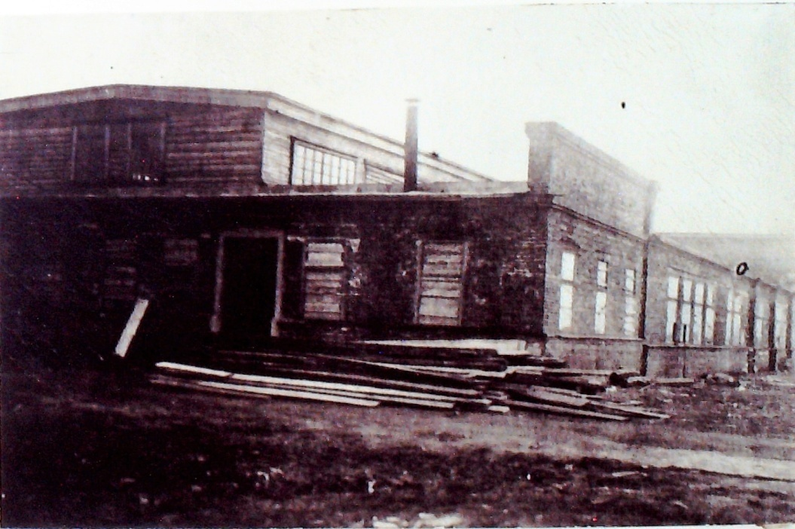
Когда приехали принимать помещения, то увидели всего три здания без окон и дверей, деревянный гараж, старую котельную и несколько дощатых времянок.
Здание гаража. 1944 год.
Здание котельной. 1944 год.
Архивный отдел администрации Березовского городского округа. Архивная коллекция фотодокументов Ф. 1К.
Архивный отдел администрации Березовского городского округа. Архивная коллекция фотодокументов Ф. 1К.

Slide 10
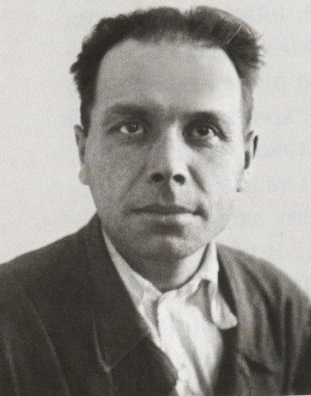
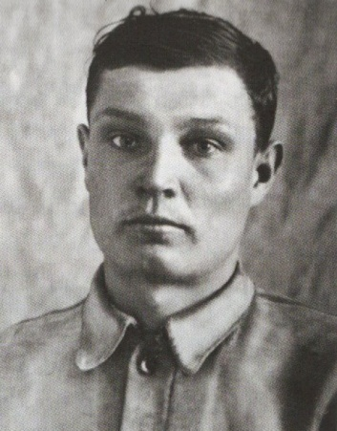
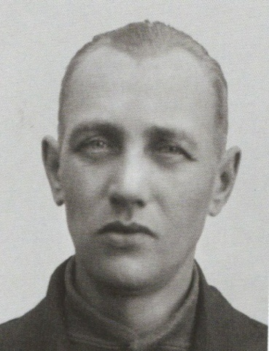
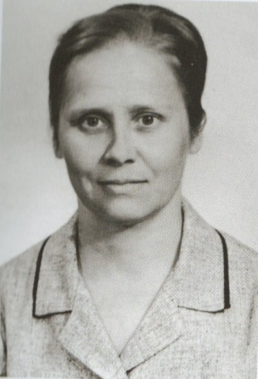
Каждый прилагал усилия к тому, чтобы лучше трудится на своем рабочем месте, чтобы скорее запустить завод. Среди них: Громов Г.И., зачислен на должность техника по фондируемым материалам; В.А. Филиппов и Т.Л. Шубичев – арматурщики, Оплетаева А.Т. – крановщица – прибывшие со строительства Челябинской ТЭС.
Громов Г.И. - техник по фондируемым материалам
Филиппов В.А. - арматурщик
Шубичев Т.Л. - арматурщик
Оплетаева А.Т. - крановщица
Филиал ГКУСО «ГАДЛССО» Северного управленческого округа (г. Карпинск) СИФ, Д.227, Л.12.
Филиал ГКУСО «ГАДЛССО» Северного управленческого округа (г. Карпинск) СИФ, Д.227, Л.13.
Филиал ГКУСО «ГАДЛССО» Северного управленческого округа (г. Карпинск) СИФ, Д.227, Л.13.
Филиал ГКУСО «ГАДЛССО» Северного управленческого округа (г. Карпинск) СИФ, Д.227, Л.17.

Slide 11
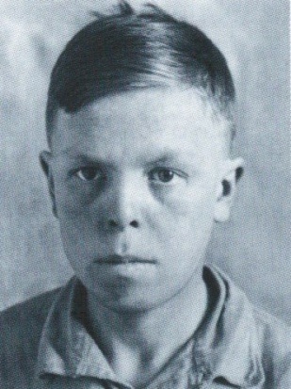
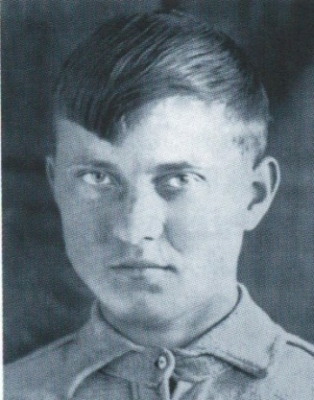
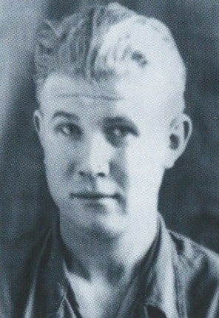
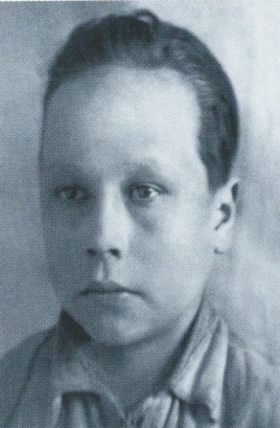
К концу 1944 года на завод приехала группа учащихся школы ФЗО:
М. Катаев, М. Гонтарь, Г. Фресс, В. Глейх – будущие плотники, штукатуры.
Катаев М.
Гонтарь М.
Фресс Г.
Глейх В.
Филиал ГКУСО «ГАДЛССО» Северного управленческого округа (г. Карпинск) СИФ, Д.227, Л.118.
Филиал ГКУСО «ГАДЛССО» Северного управленческого округа (г. Карпинск) СИФ, Д.227, Л.18.
Филиал ГКУСО «ГАДЛССО» Северного управленческого округа (г. Карпинск) СИФ, Д.227, Л.18.
Филиал ГКУСО «ГАДЛССО» Северного управленческого округа (г. Карпинск) СИФ, Д.227, Л.18.

Slide 12
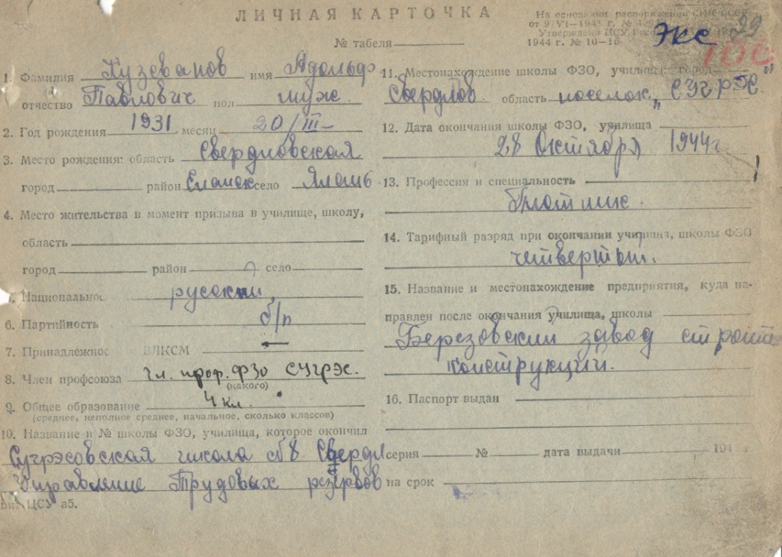
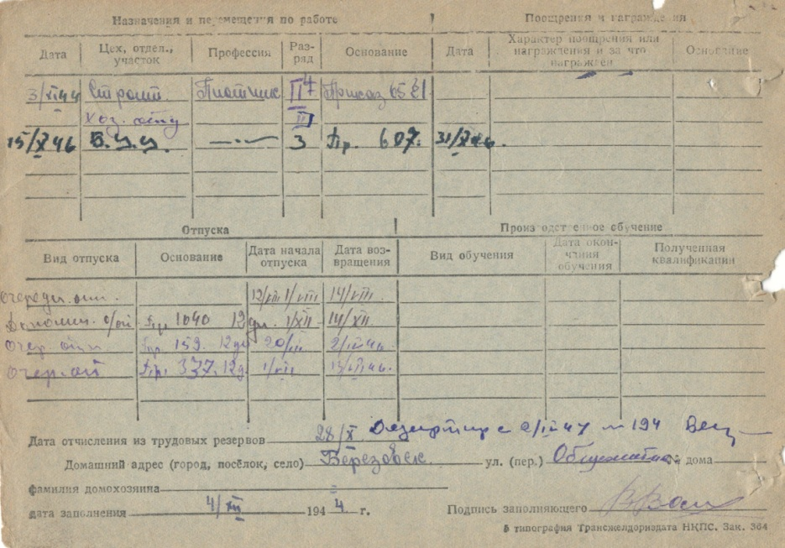
Также на завод добровольцами прибывали 13-15 летние подростки из соседних городов:
Личная карточка Кузеванова Адольфа Павловича
(прибыл на завод в 13 лет из г. Еланска Свердловской области)
Филиал ГКУСО «ГАДЛССО» Северного управленческого округа (г. Карпинск) Ф.116, Оп.2-л, Д.2, Л.39.

Slide 13
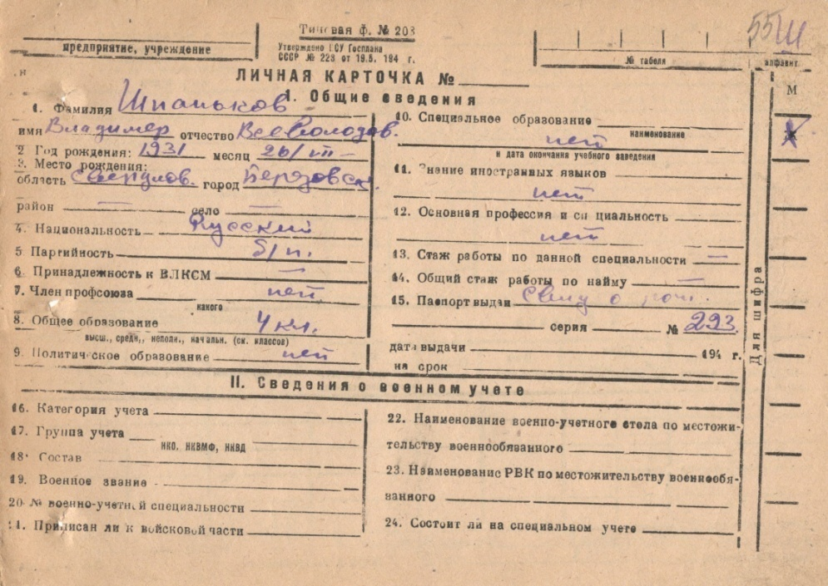
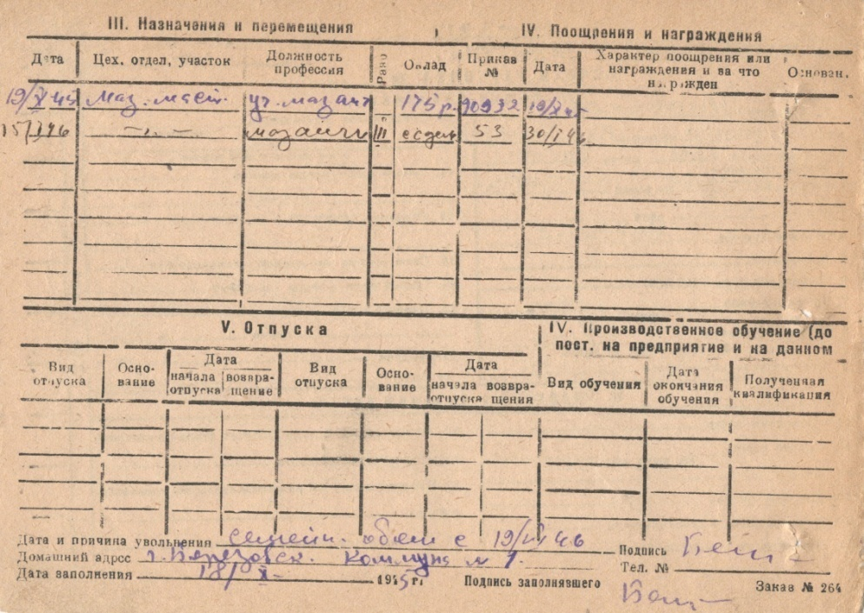
Личная карточка Шпанькова Владимира Всеволодовича
(начал свою деятельность на заводе с 14-ти лет учеником мозаичника)
Филиал ГКУСО «ГАДЛССО» Северного управленческого округа (г. Карпинск) Ф.116, оп.2-л, Д.2, Л.55.

Slide 14
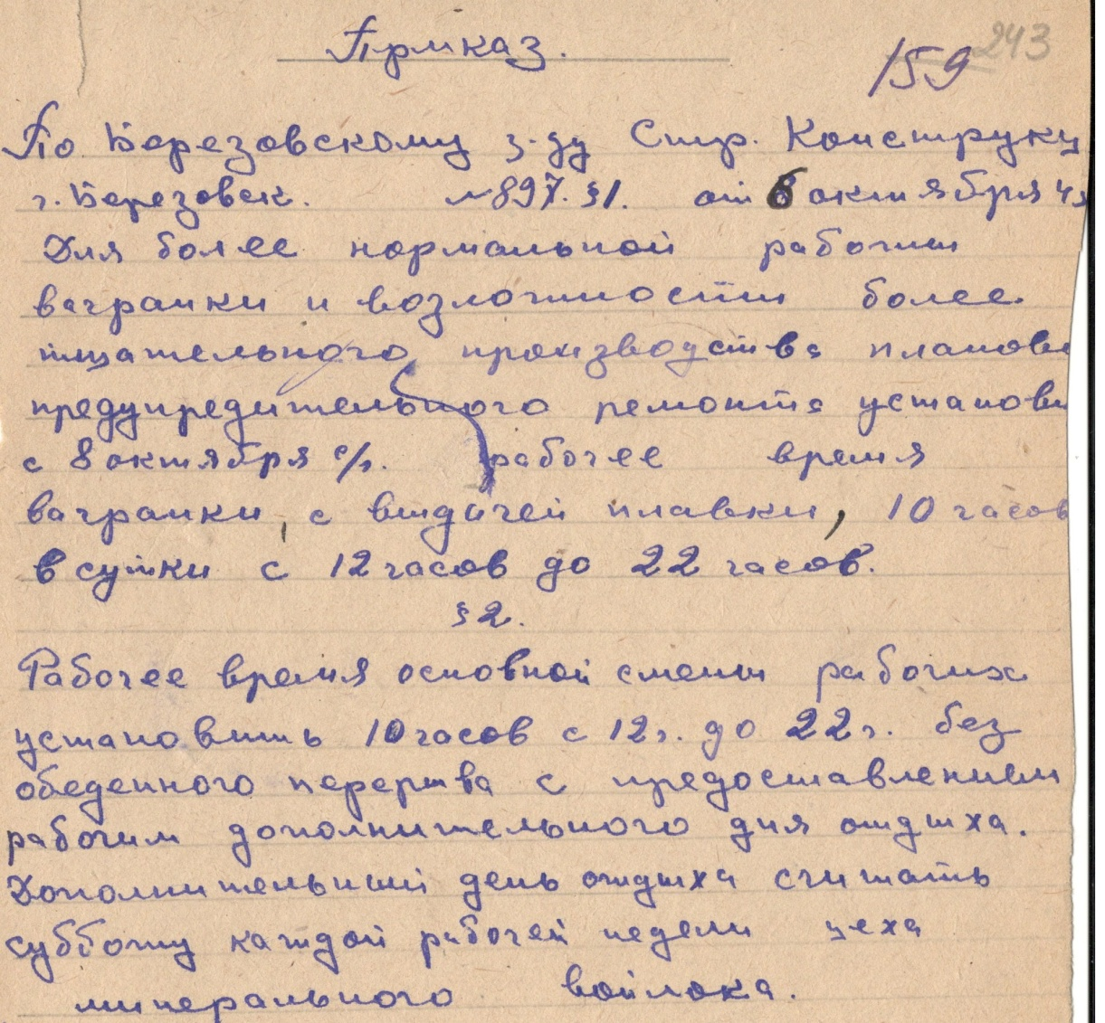
Тяжелые условия труда, нелегкая ситуация с бытом были у сотрудников БЗСК в первые годы существования завода. Рабочая смена была увеличена до 10 часов без перерыва на обед.
Приказ от 06.10.1945 № 897 «Об увеличении рабочей смены до 10 часов»
Филиал ГКУСО «ГАДЛССО» Северного управленческого округа (г. Карпинск) Ф.116, Оп.1-л, Д.1, Л.243.

Slide 15
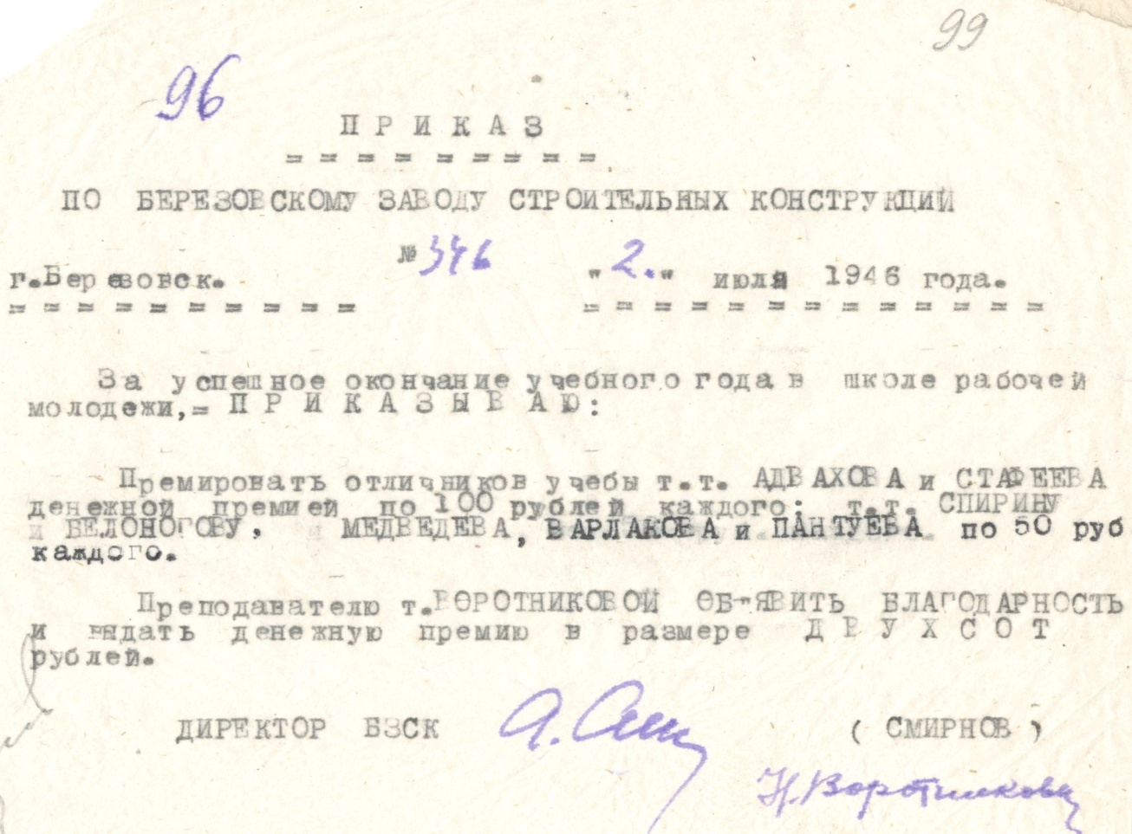
Но люди не унывали,
в свободные минуты бегали на танцы, пели песни и учились…
Приказ от 02.07.1946 № 346
«О премировании рабочих завода за отличную учебу».
Филиал ГКУСО «ГАДЛССО» Северного управленческого округа (г. Карпинск) Ф.116, Оп.1-л, Д.1, Л.99.

Slide 16
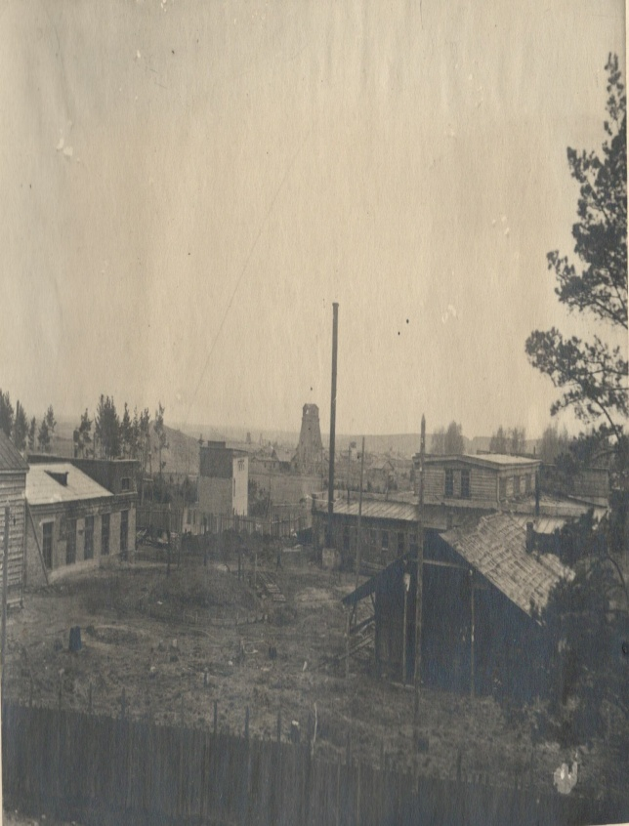
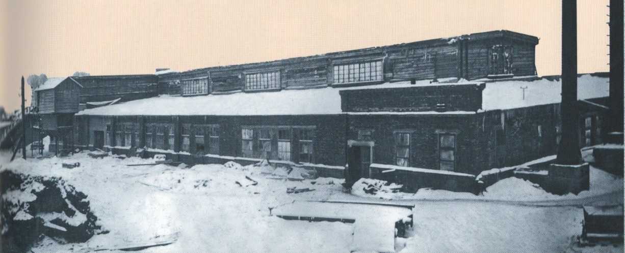
Постепенно решался кадровый вопрос, а доставшиеся заводу строения превращались в настоящие производственные помещения.
Общий вид завода с южной стороны. 1945 г.
Цех железобетонных изделий. 1945 г.
Архивный отдел администрации Березовского городского округа. Архивная коллекция фотодокументов Ф. 1К.
Архивный отдел администрации Березовского городского округа. Архивная коллекция фотодокументов Ф. 1К.

Slide 17
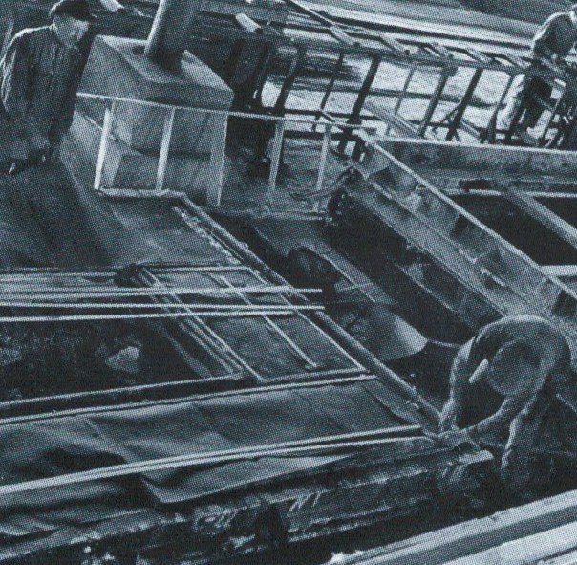
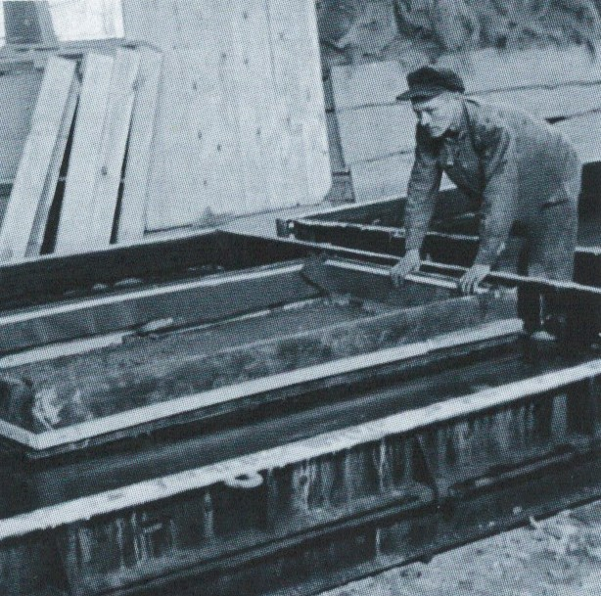
Подготовка форм к бетонированию.
Филиал ГКУСО «ГАДЛССО» Северного управленческого округа (г. Карпинск) СИФ, Д.227, Л.22.
Установка вкладыша в форму перед бетонированием.
Филиал ГКУСО «ГАДЛССО» Северного управленческого округа (г. Карпинск) СИФ, Д.227, Л.22.

Slide 18
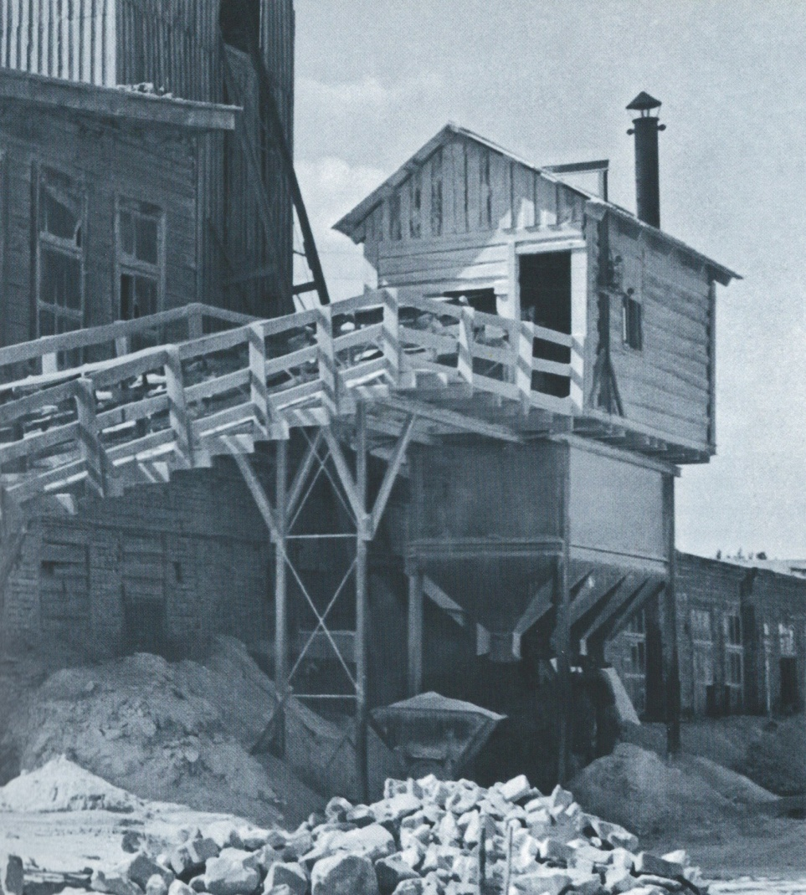
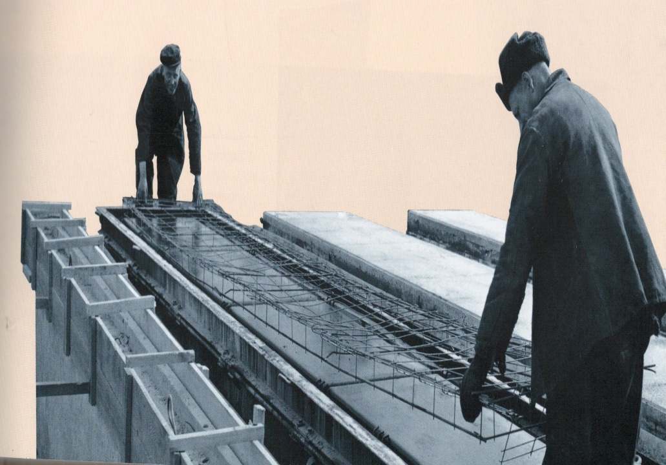
Наконец, весной 1945 года основные производственные цеха – бетоноукладочный цех и цех по выработке минерального волокна –
были оборудованы и готовы к производству.
Установка арматурных каркасов.
Филиал ГКУСО «ГАДЛССО» Северного управленческого округа (г. Карпинск) СИФ, Д.227, Л.15.
Камнедробильный цех.
Архивный отдел администрации Березовского городского округа. Архивная коллекция фотодокументов Ф. 1К.

Slide 19
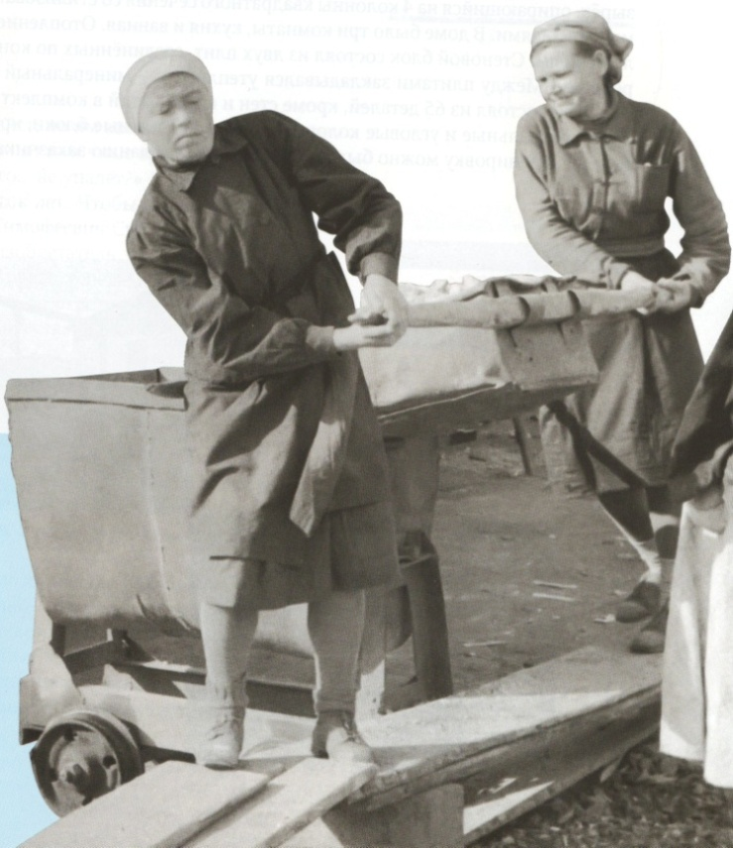
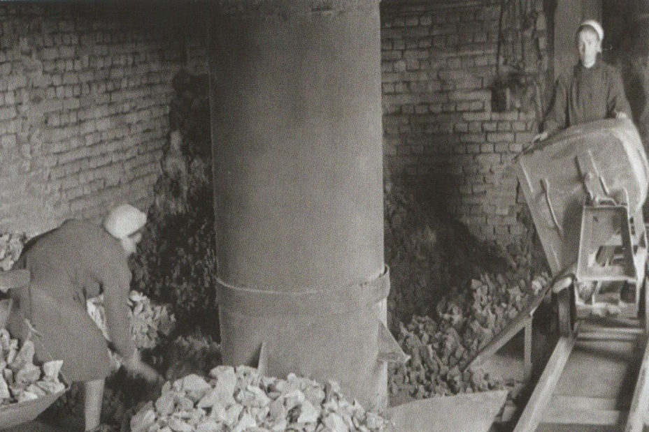
Сырьем для железобетонных изделий служили большие отвалы камня с песком. Камни дробили вручную с помощью кувалд, лопатами грузили на машины. Потом камни доставляли в бетоноукладочный цех, где измельчали на дробилке. Бетон изготавливался в бетономешалке емкостью 250 литров, его компоненты загружались при помощи носилок и лопат.
Загрузка вагранки вручную.
Филиал ГКУСО «ГАДЛССО» Северного управленческого округа (г. Карпинск) СИФ, Д.227, Л.16.
Загрузка вагонетки шахтоподъемника.
Филиал ГКУСО «ГАДЛССО» Северного управленческого округа (г. Карпинск) СИФ, Д.227, Л.17.

Slide 20
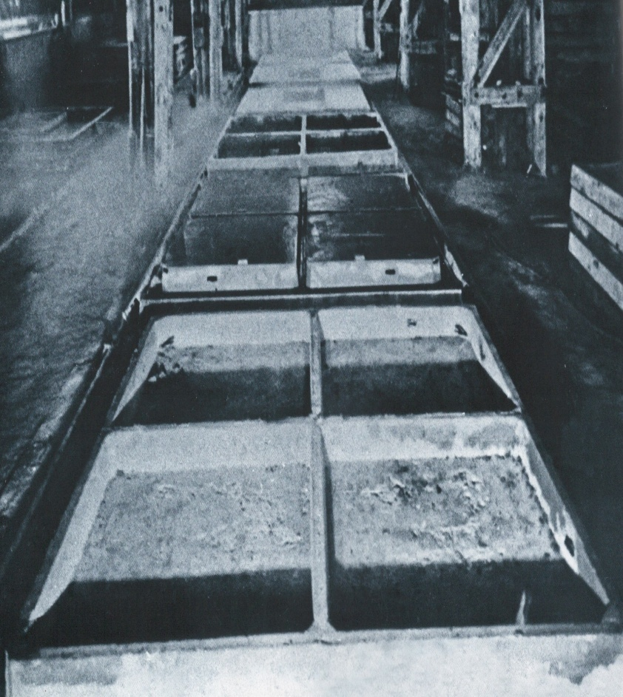
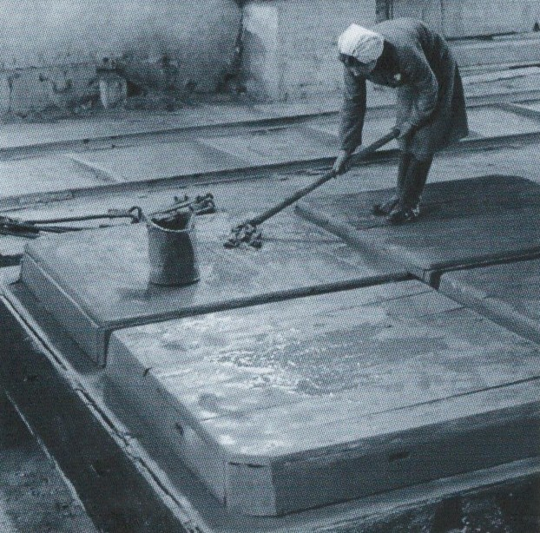
Деревянные формы, изготовленные И. Штайнбахом. 1946 г.
Смазка глиняным раствором
формы блока.
Филиал ГКУСО «ГАДЛССО» Северного управленческого округа (г. Карпинск) СИФ, Д.227, Л.14.
Филиал ГКУСО «ГАДЛССО» Северного управленческого округа (г. Карпинск) СИФ, Д.227, Л.22.

Slide 21
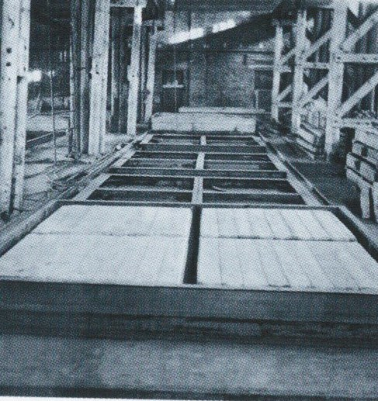
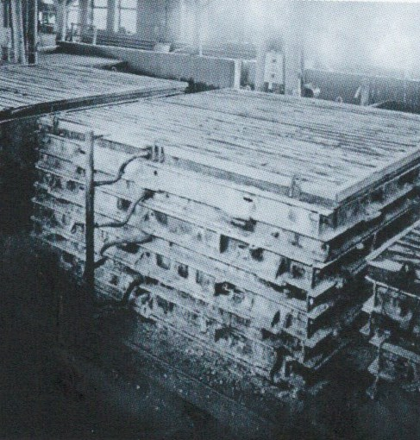
В качестве подарка к Первомаю и окончанию Великой Отечественной войны 28 апреля на заводе изготовили первую стеновую панель.
Изготовление и пропарка готовых железобетонных блоков.
Форма блока перекрытия с деревянным настилом.
Филиал ГКУСО «ГАДЛССО» Северного управленческого округа (г. Карпинск) СИФ, Д.227, Л.19.
Филиал ГКУСО «ГАДЛССО» Северного управленческого округа (г. Карпинск) СИФ, Д.227, Л.19.

Slide 22
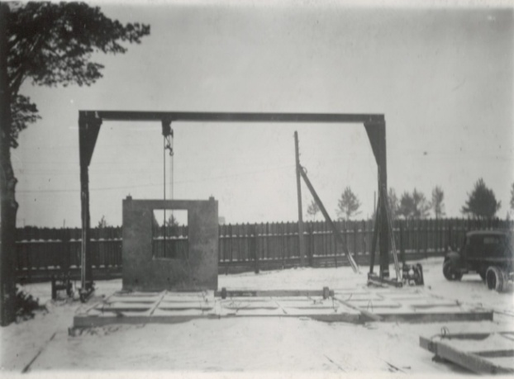
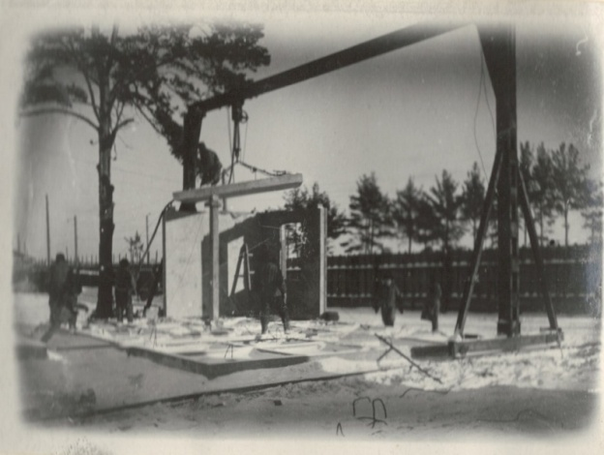
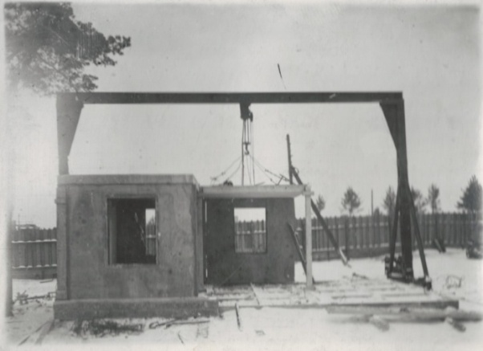
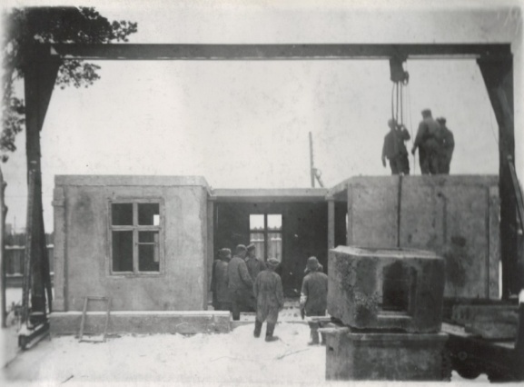
Первый крупнопанельный дом из этих конструкций был смонтирован с помощью самодельного П-образного крана в декабре 1945 года на территории завода.
«Проект БЗСК-1». Этапы строительства.
Филиал ГКУСО «ГАДЛССО» Северного управленческого округа (г. Карпинск) СИФ, Д.227, Л.18-19.

Slide 23
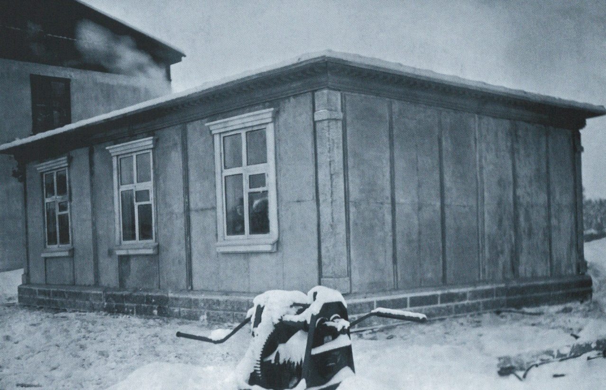
Общая площадь дома составляла 46,7 кв. м.; в доме было три комнаты, кухня и ванная. Отопление было печным. Стеновой блок состоял из двух плит, соединенных по контуру ребрами. Между плитами закладывался утеплитель – минеральный войлок. Это был первый крупнопанельный дом в СССР.
Первый крупнопанельный дом в СССР.
Филиал ГКУСО «ГАДЛССО» Северного управленческого округа (г. Карпинск) СИФ, Д.220, Л.35.

Slide 24
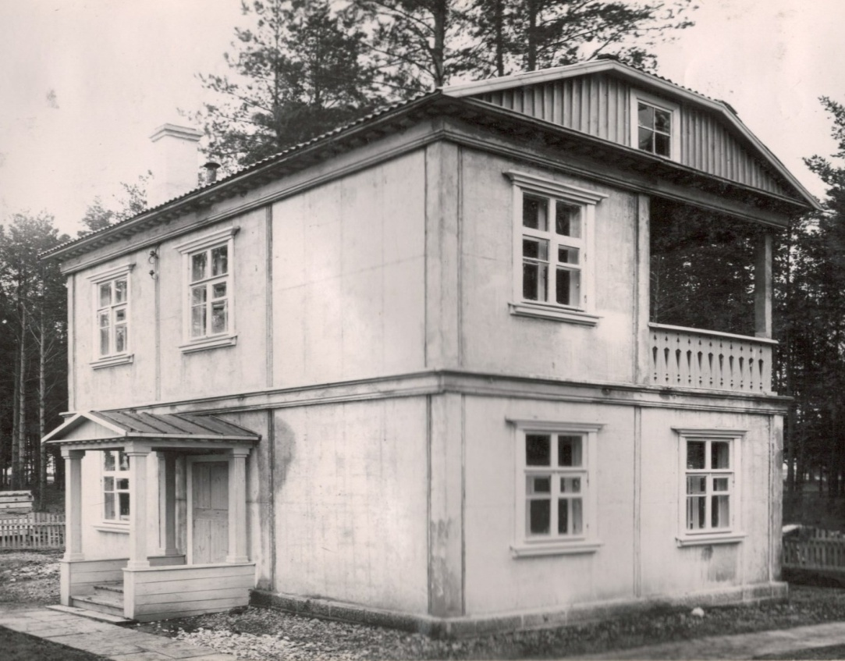
Это был успех! На основании построенных в конце 1945 года – начале 1946 года трех опытных домов были составлены проекты одно-, двух- и трехэтажных многоквартирных домов из тех же сборных железобетонных элементов.
Первый двухэтажный блочный дом.
Филиал ГКУСО «ГАДЛССО» Северного управленческого округа (г. Карпинск) СИФ, Д.220, Л.95.

Slide 25
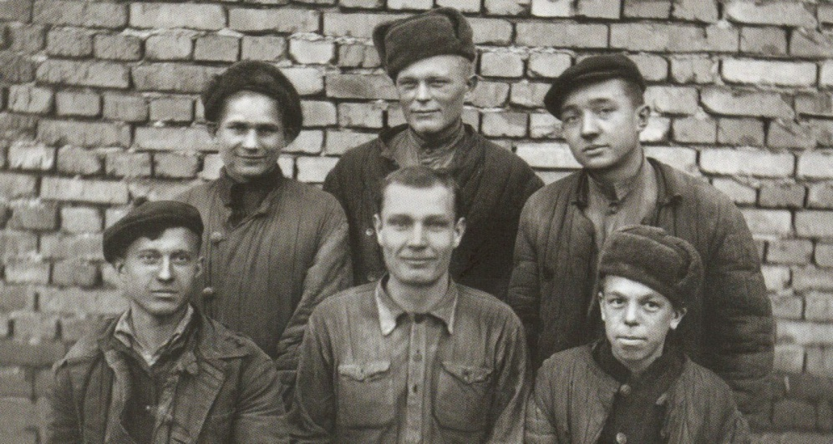
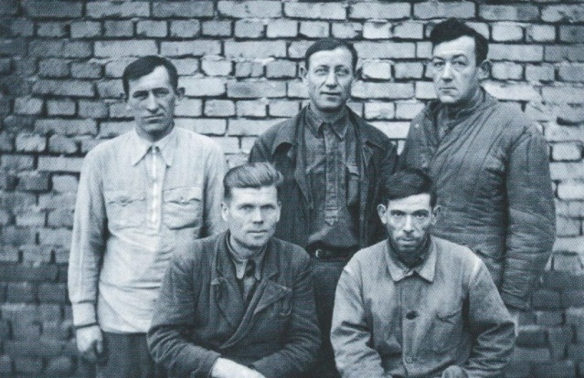
Это был успех, в первую очередь, трудящихся завода.
Лучшая бригада арматурщиков завода.
Лучшая бригада бетонщиков завода. 1946 г.
Филиал ГКУСО «ГАДЛССО» Северного управленческого округа (г. Карпинск) СИФ, Д.227, Л.24.
Филиал ГКУСО «ГАДЛССО» Северного управленческого округа (г. Карпинск) СИФ, Д.227, Л.27.

Slide 26
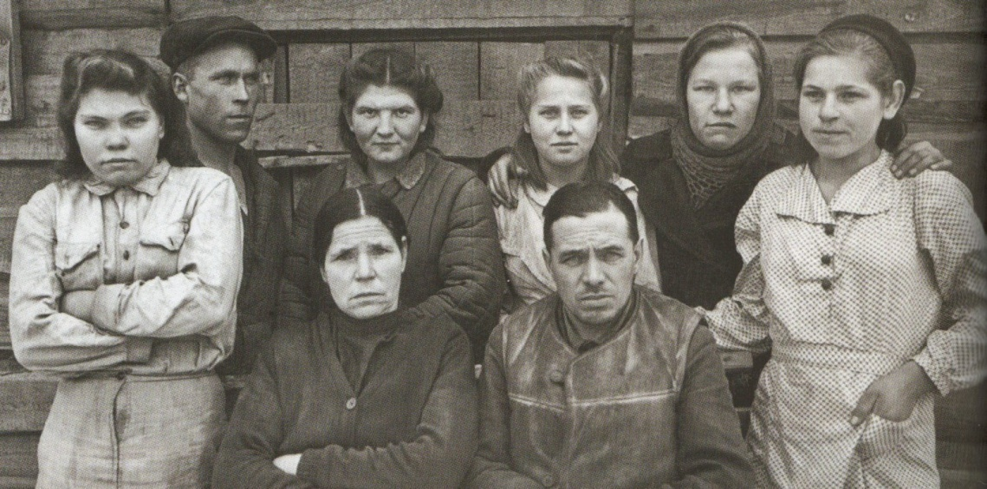
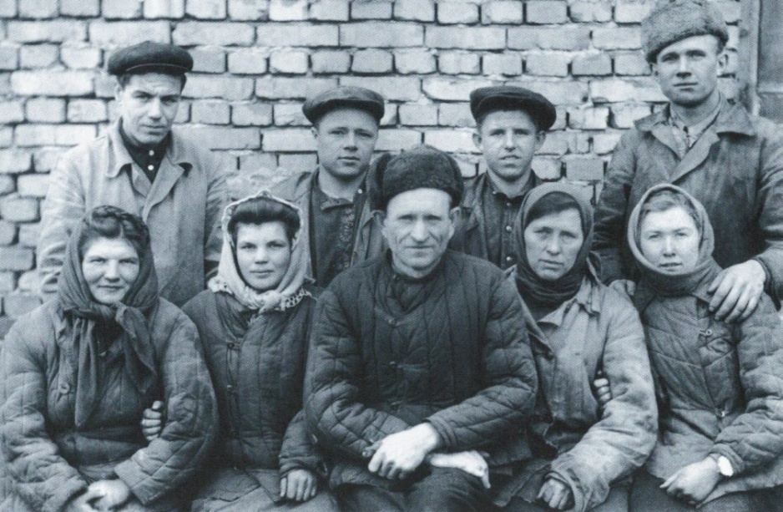
Группа рабочих цеха минкрасок.
Филиал ГКУСО «ГАДЛССО» Северного управленческого округа (г. Карпинск) СИФ, Д.227, Л.20.
Коллектив железобетонного цеха. 1946 г.
Филиал ГКУСО «ГАДЛССО» Северного управленческого округа (г. Карпинск) СИФ, Д.227, Л.51.

Slide 27
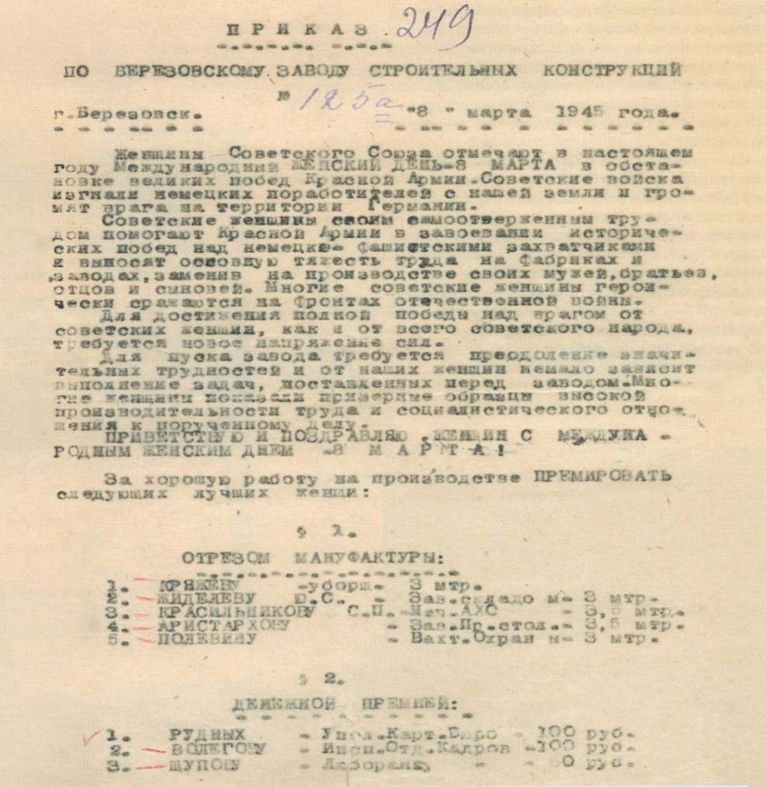
В период тотального дефицита директор Смирнов А.Т. выдавал лучшим работникам премии не только деньгами, но и «мануфактурными товарами».
Филиал ГКУСО «ГАДЛССО» Северного управленческого округа (г. Карпинск) СИФ. Д.227, Л.28.
Название

Slide 28
В условиях военного времени трудовой порядок и дисциплина соблюдались предельно строго
Приказ от 20.07.1945 № 415 «О наказании Красновой Т.И. за самовольный уход с работы».
Филиал ГКУСО «ГАДЛССО» Северного управленческого округа (г. Карпинск) Ф.116. оп.1-л, Д.1, Л.55.

Slide 29
Приказ от 22.03.1946 № 171 «О наказании Святкиной
за кражу бутылки олифы».
Филиал ГКУСО «ГАДЛССО» Северного управленческого округа (г. Карпинск) Ф.116, Оп.1-л, Д.1, Л.284.

Slide 30
Первый директор завода Смирнов Алексей Тимофеевич – новатор, изобретатель.
В 1928 году окончил профессионально-техническую школу. С 11 июля 1944 года – директор Березовского завода строительных конструкций, его основатель и организатор. При нем были построены практически все основные производственные цеха, организованы производства сложных изделий. Смирнов руководил заводом 29 лет.
Награжден двумя орденами «Знак Почета», медалью «За трудовое отличие», медалью «За доблестный труд в Великую Отечественную войну 1941 – 1945 годов». В 1951 году за внедрение крупнопанельного домостроения удостоен звания лауреата Сталинской премии. В 1961 году за освоение выпуска напорных железобетонных труб награжден большой серебряной медалью ВДНХ. Награжден двумя значками «Отличник социалистического соревнования» Министерства электростанций.
Филиал ГКУСО «ГАДЛССО» Северного управленческого округа (г. Карпинск) СИФ, Д.227, Л.31.

Slide 31
Березовский завод строительных конструкций стал основоположником панельного домостроения в СССР. Этот метод позволил в последующем возвести тысячи жилых домов и сотни промышленных зданий во всех уголках страны, что решило жилищный вопрос и ускорило индустриализацию Советского Союза.

